Slide 1
0616

Slide 2
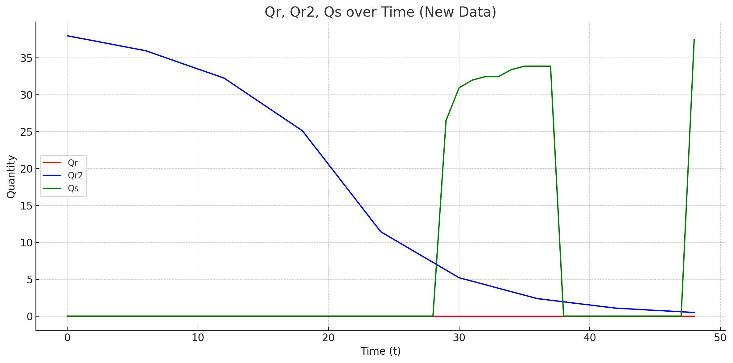
5月2日 -9678

Slide 3
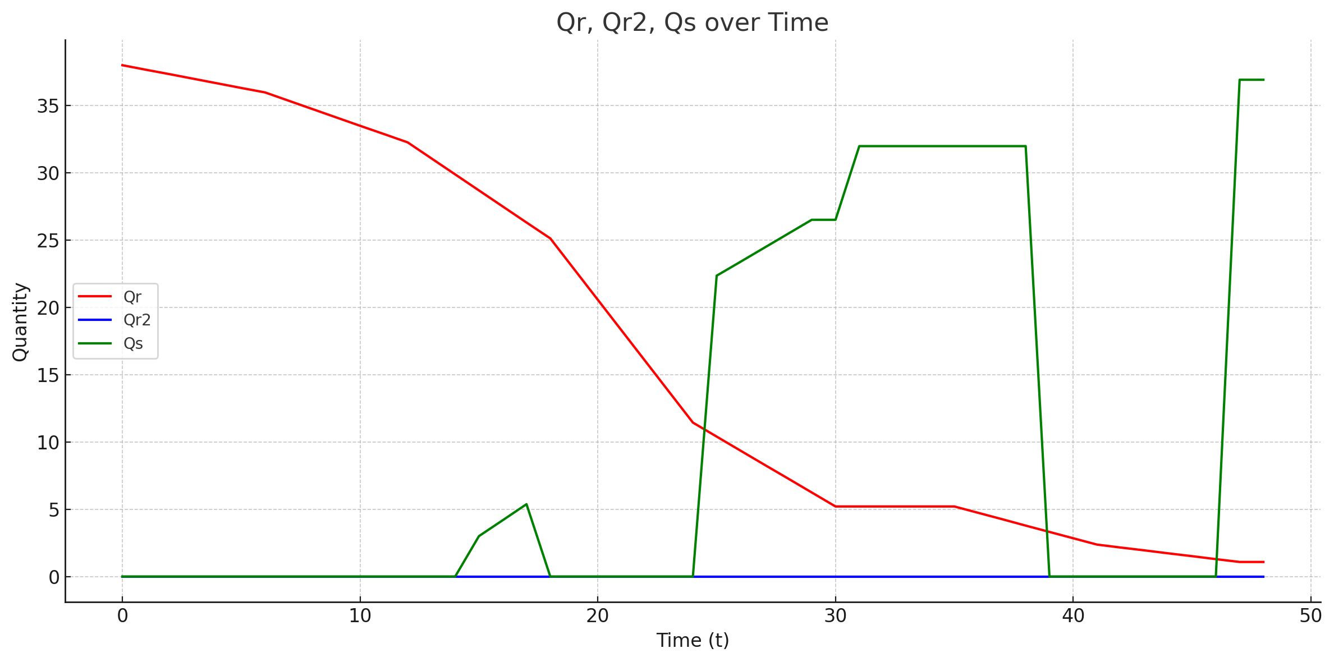
6月27日のデータ -9749

Slide 4
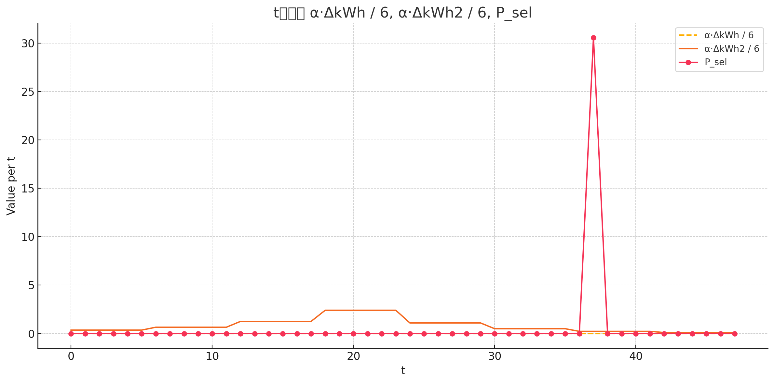
5月のデータの推移 (Ptsel+ΔkWht +ΔkWh2t)/B*η*η

